Slide 1
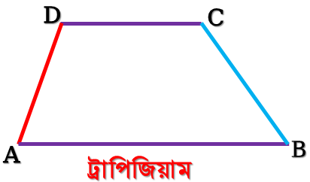
সবাইকে স্বাগতম

Slide 2

পরিচিতি
শিক্ষক পরিচিতি
পাঠ পরিচিতি
কামরুল আহমদ
সিনিয়র শিক্ষক ( গণিত )
রাজুর বাজার কলেজিয়েট স্কুল
নেত্রকোণা সদর, নেত্রকোণা।
$$kamrulahmed5@gmail.com$$
শ্রেণিঃ ৯ম ও ১০ম
বিষয়ঃ গণিত
অধ্যায়ঃ ১৬
অনুশীলনীঃ ১৬.২
( ট্রাপিজিয়াম )

Slide 3
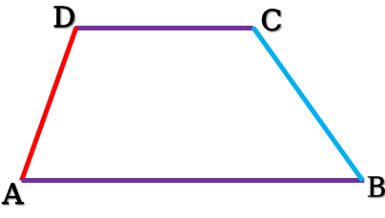
নিচের চিত্রটির আকার কীরূপ ?
ট্রাপিজিয়াম

Slide 4
পাঠ শিরোনাম
ট্রাপিজিয়ামের ক্ষেত্রফল নির্ণয়

Slide 5
এ পাঠ শেষে শিক্ষার্থীরা ..............
১। ট্রাপিজিয়াম কী তা ব্যাখ্যা করতে পারবে।
২। ট্রাপিজিয়ামের বাহুর দৈর্ঘ্য নির্ণয় করতে পারবে।
৩। ট্রাপিজিয়ামের ক্ষেত্রফল নির্ণয় করতে পারবে।

Slide 6

ট্রাপিজিয়াম
১। ট্রাপিজিয়ামের ক্ষেত্রফল $= \frac{১}{২}×সমান্তরাল বাহুদ্বয়ের যোগফল ×উচ্চতা$ বর্গ একক ।
$=\frac{1}{2}×\left(AB+DC\right)×CE$ বর্গ একক
২। ট্রাপিজিয়ামের পরিসীমা = চার বাহুর দৈর্ঘ্যের সমষ্টি ।
যে চতুর্ভুজের বিপরীত দুইটি বাহু সমান্তরাল ও অপর দুইটি বাহু অসমান্তরাল তাকে ট্রাপিজিয়াম বলে।
চিত্রে, AB ও CD সমান্তরাল এবং AD ও BC অসমান্তরাল।
E
উচ্চতা
Notes:
ট্রাপিজিয়ামের সূত্র দেখানোর পর আয়তাকার বক্সে ক্লিক করলে ট্রাপিজিয়ামের উচ্চতা দেখিয়ে দিবে।

Slide 7





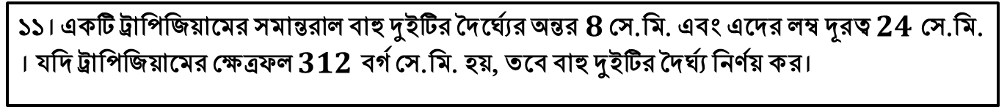
১১। একটি ট্রাপিজিয়ামের সমান্তরাল বাহু দুইটির দৈর্ঘ্যের অন্তর$8$ সে.মি. এবং এদের লম্ব দূরত্ব $24$ সে.মি. । যদি ট্রাপিজিয়ামের ক্ষেত্রফল $312$ বর্গ সে.মি. হয়, তবে বাহু দুইটির দৈর্ঘ্য নির্ণয় কর।
সমাধানঃ মনে করি, ট্রাপিজিয়ামের সমান্তরাল বাহু দুইটির একটির দৈর্ঘ্য $x সে.মি$ এবং অপরটির দৈর্ঘ্য $x+8$ সে.মি.
আমরা জানি, ট্রাপিজিয়ামের ক্ষেত্রফল = $\frac{1}{2}×$ সমান্তরাল বাহুদ্বয়ের যোগফল $×$ উচ্চতা বর্গ একক
= $\frac{1}{2}×\left(x+x+8\right)×24$ বর্গ সে.মি.
= $12\left(2x+8\right)$ বর্গ সে.মি.
প্রশ্নমতে, $12\left(2x+8\right)=312$
বা, $2x+8=\frac{312}{12}$
বা, $2x+8=26$
বা, $2x=26−8$
বা, $2x=18$
বা, $x=9$
$∴$ সমান্তরাল বাহুর একটির দৈর্ঘ্য, $x=9$ সে.মি. এবং
অপরটির দৈর্ঘ্য, $x+8=9+8=17$সে.মি.
Ans: $9$ মিটার এবং $17$ মিটার।
$$x$$
$$24$$
$$x+8$$
উচ্চতা
Notes:
আয়তাকার বক্সে ক্লিক করে উচ্চতা দেখিয়ে দিবেন।

Slide 8

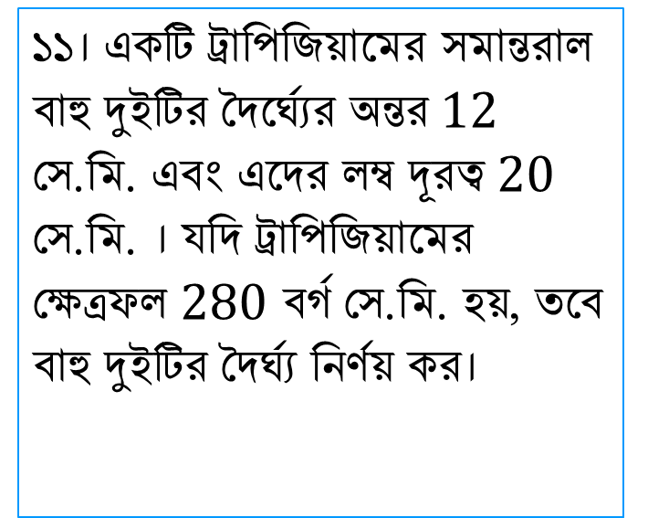
একক কাজ
১১। একটি ট্রাপিজিয়ামের সমান্তরাল বাহু দুইটির দৈর্ঘ্যের অন্তর$12$ সে.মি. এবং এদের লম্ব দূরত্ব $20$ সে.মি. । যদি ট্রাপিজিয়ামের ক্ষেত্রফল $280$ বর্গ সে.মি. হয়, তবে বাহু দুইটির দৈর্ঘ্য নির্ণয় কর।
Notes:
শিক্ষক একক কাজ প্রত্যেক কাছে গিয়ে দেখবেন। শিক্ষার্থীদের প্রয়োজনে সহযোগিতা করবেন।

Slide 9
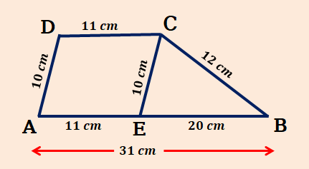

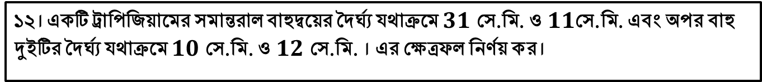



১২। একটি ট্রাপিজিয়ামের সমান্তরাল বাহুদ্বয়ের দৈর্ঘ্য যথাক্রমে $31$ সে.মি. ও $11$সে.মি. এবং অপর বাহু দুইটির দৈর্ঘ্য যথাক্রমে $10$ সে.মি. ও $12$ সে.মি. । এর ক্ষেত্রফল নির্ণয় কর।
$∴$ ট্রাপিজিয়ামের ক্ষেত্রফল = $\frac{1}{2}×\left(AB+CD\right)×CF$ বর্গ সে.মি.
= $\frac{1}{2}×\left(31+11\right)×4.56$ বর্গ সে.মি.
= $\frac{1}{2}×42×4.56$ বর্গ সে.মি.
= $21×4.56$ বর্গ সে.মি.
= $95.76$ বর্গ সে.মি.
Ans: $95.76$ বর্গ সে.মি. ।
সমাধানঃ মনে করি, ABCD একটি ট্রাপিজিয়াম। এর AB ও CD দুইটি সমান্তরাল বাহু এবং অপর দুইটি বাহু AD ও BC । C বিন্দু দিয়ে $DA ∥CE$রেখা টানি। তাহলে AECD একটি সামান্তরিক। C বিন্দু দিয়ে BE রেখার উপর CF লম্ব টানি।
দেওয়া আছে, AB= $31$ সে.মি.
AD=CE= $10$ সে.মি.
CD= $AE=11$ সে.মি. এবং BC= $12$ সে.মি.
BE= $AB−AE=31−11=20$সে.মি.
$∆BCE$এর অর্ধ-পরিসীমা =$\frac{10+12+20}{2}$ সে.মি.
= $\frac{42}{2}$ = $21$সে.মি.
এখন $∆$ BCE এর ক্ষেত্রফল = $\sqrt{21\left(21−20\right)\left(21−10\right)\left(21−12\right)}$বর্গ সে.মি.
= $\sqrt{21×1×11×9} বর্গ সে.মি.$
= $\sqrt{2079 }$
= $45.5961$ বর্গ সে.মি.
$∆$ ক্ষেত্র BCE = $\frac{1}{2}×BE×CF$
বা, $45.5961=\frac{1}{2}×20×CF$
বা, $10 CF=45.5961$
বা, CF=$4.56$
$$4.56 cm$$
F
উচ্চতা
Notes:
আয়তাকার বক্সে ক্লিক করে উচ্চতা দেখিয়ে দিবেন।

Slide 10

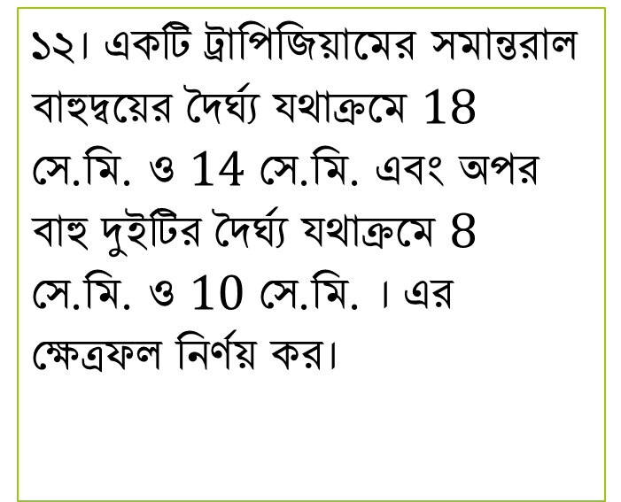
দলগত কাজ
১২। একটি ট্রাপিজিয়ামের সমান্তরাল বাহুদ্বয়ের দৈর্ঘ্য যথাক্রমে $18$ সে.মি. ও $14$ সে.মি. এবং অপর বাহু দুইটির দৈর্ঘ্য যথাক্রমে $8$ সে.মি. ও $10$ সে.মি. । এর ক্ষেত্রফল নির্ণয় কর।
Notes:
শিক্ষক প্রত্যেক দলের কাজ ঘুরে ঘুরে দেখবেন এবং প্রয়োজনে সহযোগিতা করবেন।

Slide 11
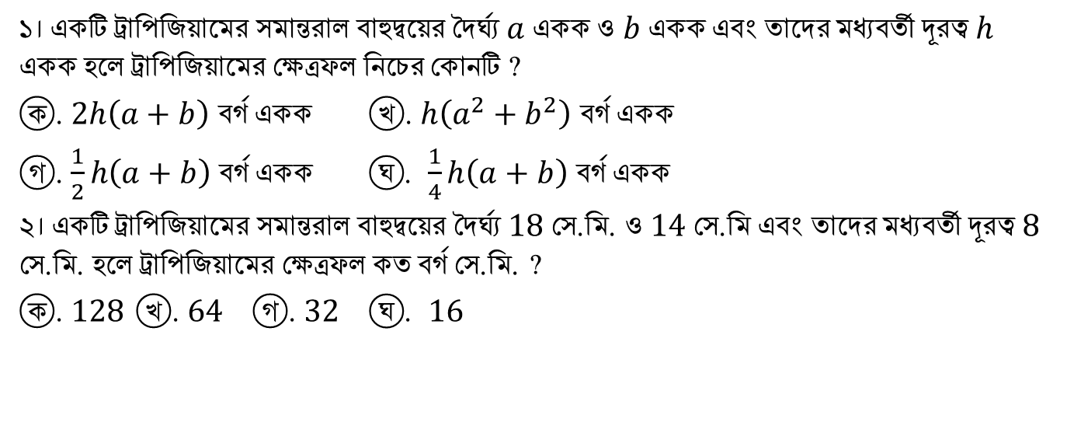
মূল্যায়ন
1। একটি ট্রাপিজিয়ামের সমান্তরাল বাহুদ্বয়ের দৈর্ঘ্য $a$ একক ও $b$ একক এবং তাদের মধ্যবর্তী দূরত্ব $h$ একক হলে ট্রাপিজিয়ামের ক্ষেত্রফল নিচের কোনটি ?
ক. $2h\left(a+b\right)$ বর্গ একক খ. $h\left(a^{2}+b^{2}\right)$ বর্গ একক
গ. $\frac{1}{2}h\left(a+b\right)$ বর্গ একক ঘ. $\frac{1}{4}h\left(a+b\right)$ বর্গ একক
২। একটি ট্রাপিজিয়ামের সমান্তরাল বাহুদ্বয়ের দৈর্ঘ্য $18$ সে.মি. ও $14$ সে.মি এবং তাদের মধ্যবর্তী দূরত্ব $8$ সে.মি. হলে ট্রাপিজিয়ামের ক্ষেত্রফল কত বর্গ সে.মি. ?
ক. $128$ খ. $64$ গ. $32$ ঘ. $16$

Slide 12
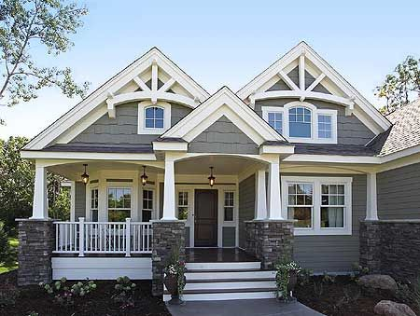
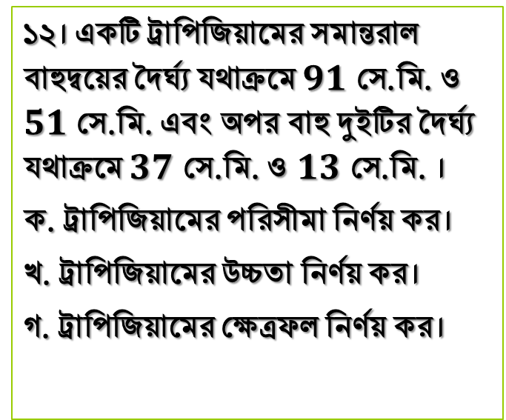
বাড়ির কাজ
১২। একটি ট্রাপিজিয়ামের সমান্তরাল বাহুদ্বয়ের দৈর্ঘ্য যথাক্রমে $91$ সে.মি. ও $51$ সে.মি. এবং অপর বাহু দুইটির দৈর্ঘ্য যথাক্রমে $37$ সে.মি. ও $13$ সে.মি. ।
ক. ট্রাপিজিয়ামের পরিসীমা নির্ণয় কর।
খ. ট্রাপিজিয়ামের উচ্চতা নির্ণয় কর।
গ. ট্রাপিজিয়ামের ক্ষেত্রফল নির্ণয় কর।

Slide 13


